Slide 1
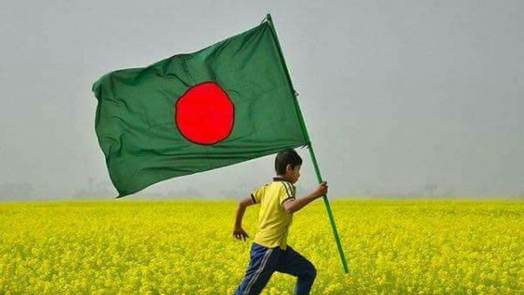
আজকের পাঠে সবাইকে
স্বাগত
জানাচ্ছি

Slide 2
শিক্ষক পরিচিতি
শাহরিণা বিণ সুইটি
সহকারী শিক্ষক
চরমোনাই মাদ্রাসা সরকারি প্রাথমিক বিদ্যালয়
বরিশাল সদর
বরিশাল
পাঠ পরিচিতি
শ্রেণিঃ ২য়
বিষয়ঃ বাংলা
পাঠঃ মুক্তিযুদ্ধের একটি সোনালি পাতা
পাঠ্যাংশঃ হঠাৎ তারা---শহিদ হলেন।

Slide 3
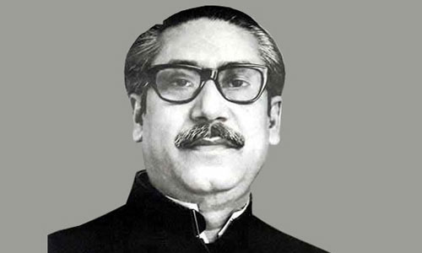
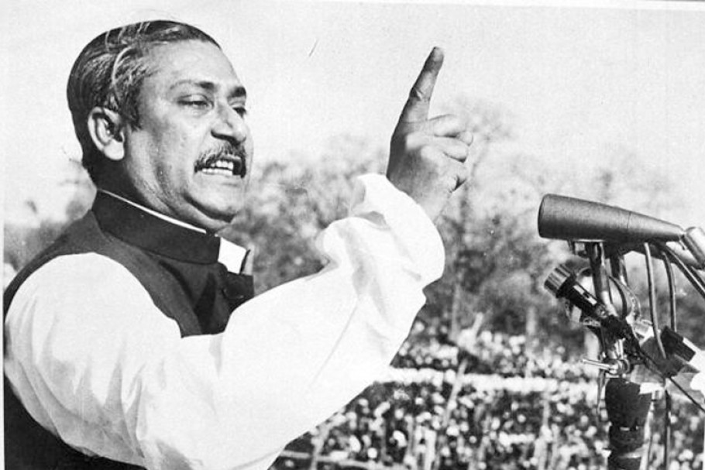
ছবিগুলো দেখো
ভাষণ দিচ্ছেন।
ভাষণে কী বলছেন?
ছবিতে তিনি কী করছেন?
কাকে দেখছো?
মুক্তিযুদ্ধের ঘোষণা দিচ্ছেন।
বঙ্গবন্ধু শেখ মুজিবুর রহমান।

Slide 4
আমরা আজ পড়ব
মুক্তিযুদ্ধের একটি সোনালি পাতা
হঠাৎ তারা………. শহিদ হলেন।
পৃষ্ঠা – ৬২ এবং ৬৩

Slide 5
শিখনফল
শোনা ২.২.১ গল্প শুনে বুঝতে পারবে।
বলা ১.১.২ বাক্যস্থিত শব্দে ব্যবহৃত বাংলা যুক্তবর্ণের ধ্বনি স্পষ্ট ও শুদ্ধভাবে বলতে পারবে।
পড়া ২.৫.৪ বর্ণনামূলক বিষয় পড়ে বুঝতে পারবে।
লেখা ১.৪.২ যুক্তব্যঞ্জন ব্যবহার করে শব্দ লিখতে পারবে।

Slide 6
আমরা গত পাঠে যা পড়েছিলাম, সবার কী মনে আছে?
কে স্বাধীনতার ডাক দিলেন?
মুক্তিসেনারা কোথায় ঘাঁটি গেড়েছিল?

Slide 7
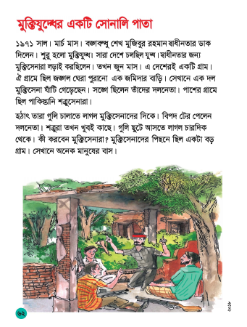
তোমাদের বাংলা বইর ৬২ পৃষ্ঠা খোল।
আমি পড়ি, তোমরা মনোযোগ দিয়ে শোনো।

Slide 8
শত্রু
ধ্বংস
শব্দ অনুশীলন
গ্রাম
মুক্তিসেনা

Slide 9
এসো, শব্দার্থ জেনে নেই
নিকটে
কাছে
চারপাশ
চারদিক

Slide 10
এসো, শব্দার্থ জেনে নেই
মহৎ কাজে যিনি জীবন দেন
শহিদ
দুশমন
শত্রু

Slide 11
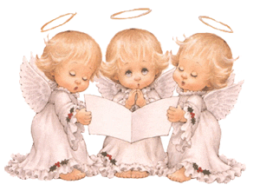
দলীয় কাজ
তোমরা ৪টি দলে ভাগ হয়ে বস। এরপর দলে পাঠ্যাংশটুকু সরবে পড়।

Slide 12
জোড়ায় কাজ
যুক্তবর্ণ
শত্রু
ত্র
ত
র ফলা
মিত্র
ত্রিশ
ধ্বংস
ধ্ব
ধ
ব
ধ্বণি
প্রতিধ্বণি

Slide 13
তোমাদের বাংলা বইর ৬২ পৃষ্ঠা খোল।
এবার আমার সাথে সবাই পড়।

Slide 14
একক কাজ
নিচের শব্দগুলো দ্বারা শূন্যস্থান পূরণ কর।
শহিদ
ধ্বংস
দলনেতা
শত্রুদের
মানুষের
ক) বিপদ টের পেলেন __________ ।
খ) গ্রামটিতে অনেক ___________ বাস।
গ) শত্রুরা গ্রামটি ______ করে ফেলবে।
ঘ) দেশের জন্য তিনি _________ হলেন।
ঙ) জীবন দিয়ে হলেও ________ ঠেকাতে হবে।

Slide 15
মূল্যায়ন
নিচের প্রশ্নগুলোর উত্তর দাও
ক) দলনেতা কী টের পেলেন?
উত্তর: দলনেতা বিপদ টের পেলেন। বুঝতে পারলেন শত্রুরা খুব কাছেই আছে।

Slide 16
নিচের প্রশ্নগুলোর উত্তর দাও
খ) শত্রুসেনারা কী করছিল?
উত্তর: শত্রুসেনারা চারদিক থেকে গুলি করছিল।
গ) মুক্তিসেনারা কী করলেন?
উত্তর: মুক্তিসেনারা পালটা গুলি ছুঁড়লেন।

Slide 17
নিচের প্রশ্নগুলোর উত্তর দাও
ঘ) মুক্তিসেনারা কেন পিছু হটলেন না?
উত্তর: মুক্তিসেনাদের পেছনেই একটা বড় গ্রামে অনেক মানুষের বাস ছিল। তাঁরা পিছু হটে গেলে গ্রামটি ধ্বংস হয়ে যাবে। তাই তাঁরা পিছু হটলেন না।

Slide 18
নিচের প্রশ্নগুলোর উত্তর দাও
ঙ) একজন মুক্তিসেনা কীভাবে শহিদ হলেন?
উত্তর: শত্রুসেনাদের গুলির আঘাতে একজন মুক্তিসেনা শহিদ হলেন।

Slide 19
পাঠ নিয়ে আলোচনা

Slide 20
বাড়ির কাজ
আজকের পাঠ্যাংশটুকু সুন্দর করে খাতায় লিখবে।

Slide 21
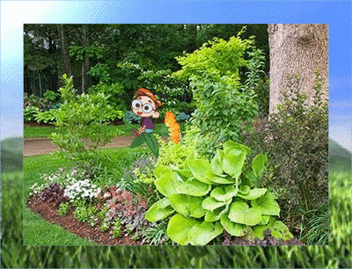
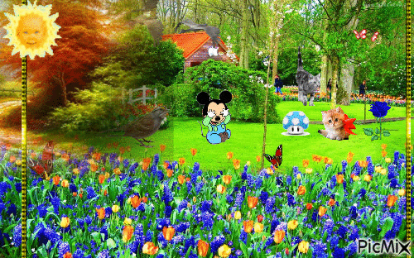
ধ
ন্য
বা
ধ
দ
ন্য
বা
দ

